Slide 1

Velkommen til Bjøråsen skole
Foreldremøte for foresatte på 8. trinn

Slide 2
Velkommen til ungdoms-skolen!
Gratulerer foresatte med ungdomsskolebarn.
Overgangen fra barneskole til ungdomsskole er stor, både for elever og foresatte.
Ungdomsskolen handler om både faglig og personlig utvikling.

Slide 3
Skolens visjon og verdier
Visjon: Sammen åpner vi dører mot verden og fremtiden. Vi skal være en skole der elever opplever mestring, engasjement og trygghet – gjennom relevant og tilpasset undervisning i et inkluderende fellesskap som styrker deres faglige og personlige utvikling.
De neste tre årene skal vi sammen hjelpe dem til å utvikle seg både faglig, sosialt og som unge mennesker.
Fokus på undervisningskvalitet og skolemiljø.
Verdier: inkludering, toleranse, ærlighet, respekt og innsats.

Slide 4

Det gode laget rundt eleven: samarbeid til barnets beste.
Ledergruppa og skolens ansatte
Helsesykepleiere
Bydelen
Fellesverket
Romsås IL
Forebyggende barnevernkonsulenter

Slide 5
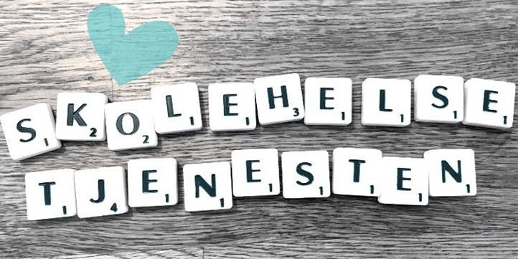
Skolehelsetjenesten på Bjøråsen skole
Helsesykepleiere: Marianne og Karoline har kontor på Bjøråsen Skole
Tlf: 477 97 867

Slide 6

Forebyggende enhet
«Bidra til at barn, unge og deres familier
får riktig hjelp til riktig tid ved å starte tidlig, tenke og handle langsiktig»
Hvem er vi?
Skoleloser
Miljøterapeuter
Utekontakten
Ungdomskoordinator
Familierådskoordinator
Forebyggende enhet kan bidra med hjelp og støtte knyttet til blant annet: skolefravær, kriminalitet, rus, fysisk og psykisk helse, atferdsproblematikk, jobbsøking og relasjoner.
Romsåsområdet:
Miljøterapeut: Mervan tlf. 477 882 43
Skolelos: Betol tlf. 940 08 216
Utekontakt: Amal tlf. 404 06 154
For å få råd, støtte eller veiledning behøver du ingen henvisning. Ungdommer eller foresatte kan selv ta kontakt direkte. Målgruppen er barn og unge fra 0 til 25 år

Slide 7
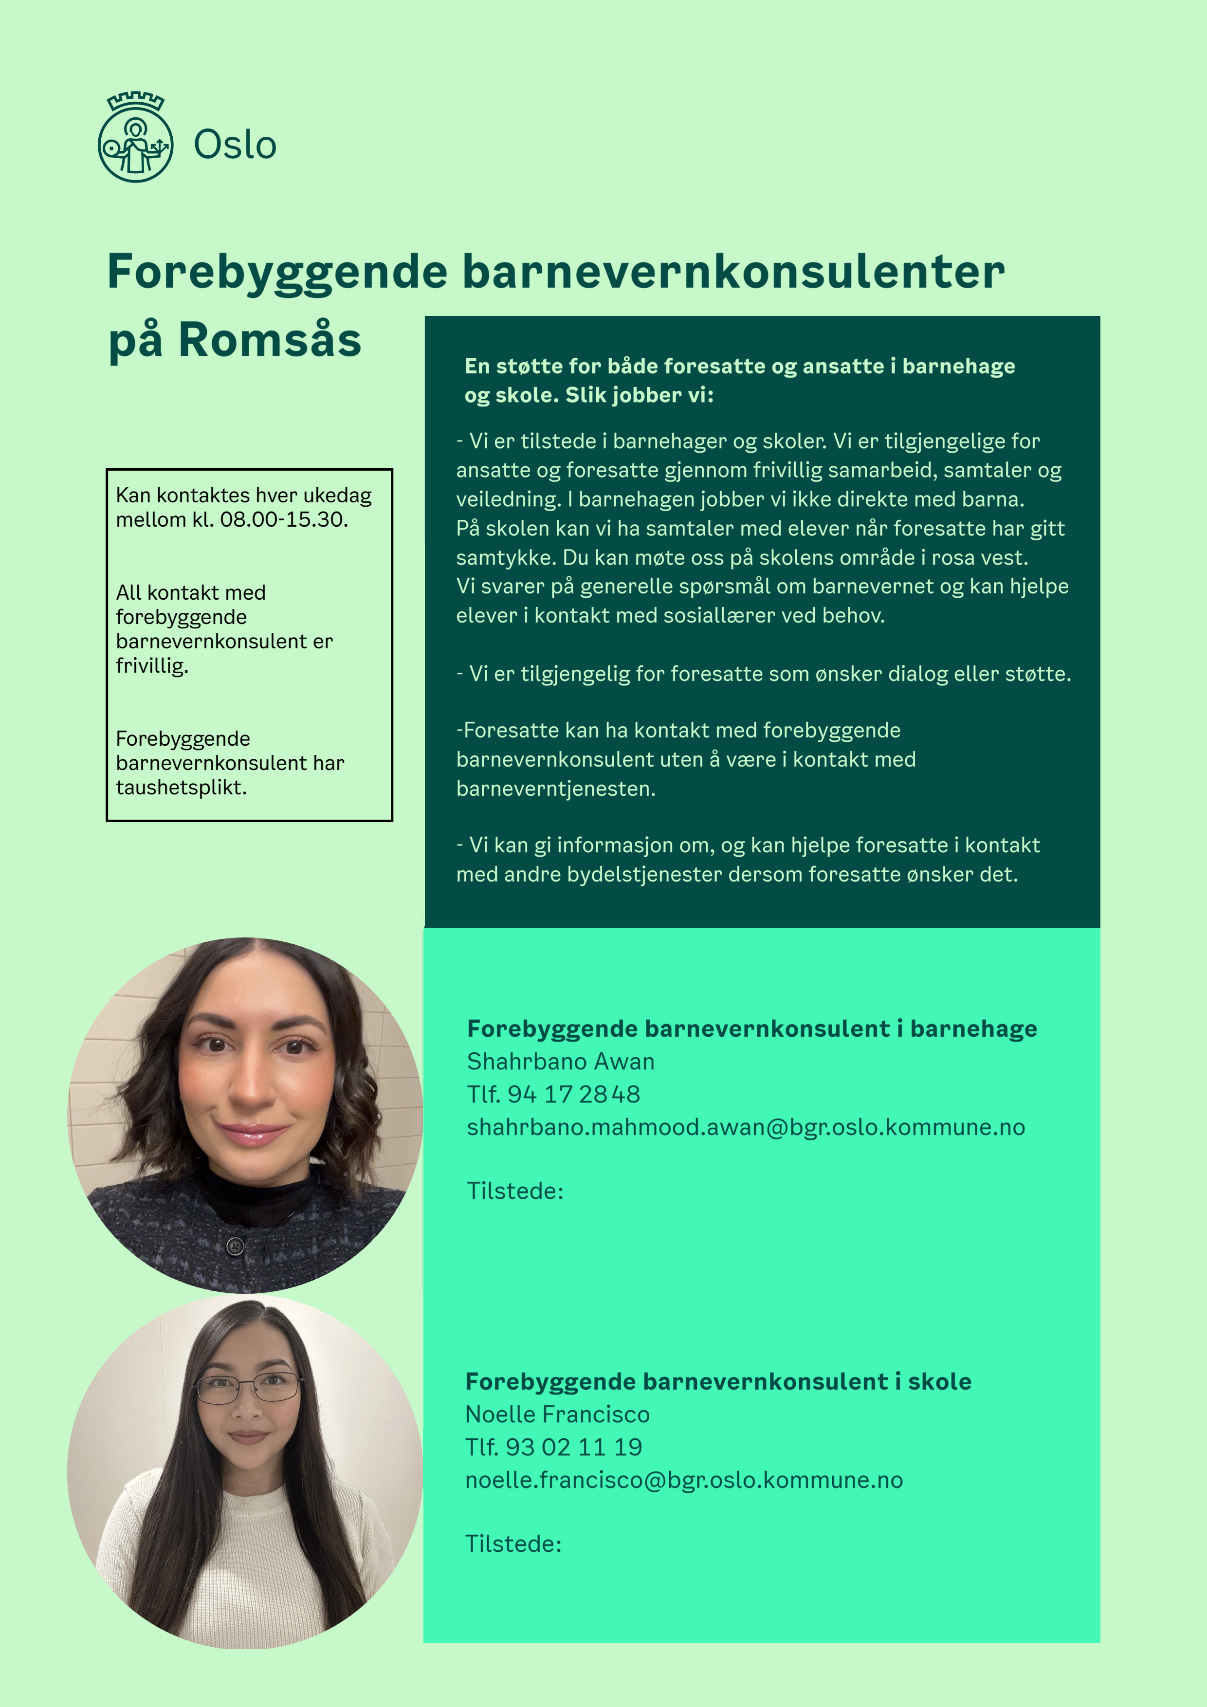
Forebyggende barnevernkonsulenter – hvem er vi?
​
Forebyggende barnevernkonsulenter på Romsås
Ansatt hos Grorud barneverntjeneste
Trenger ingen henvisning
Råd og veiledning til foreldre
Lavterskel, frivillig, taushetsplikt

Slide 8
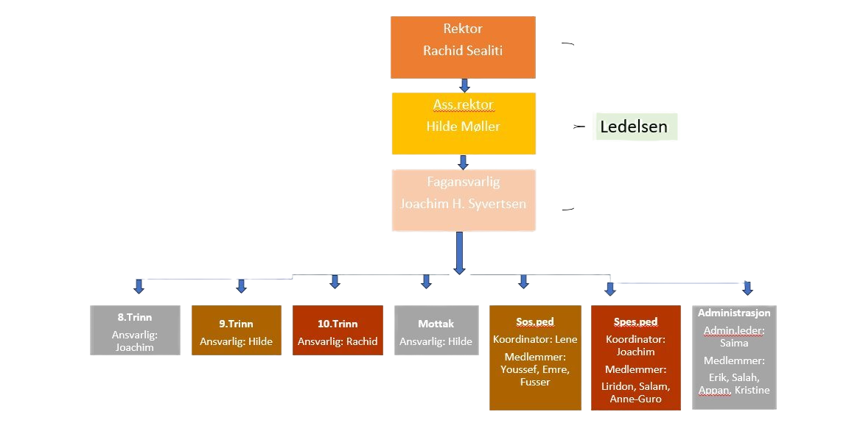
Dette er Bjøråsen skole:

Slide 9
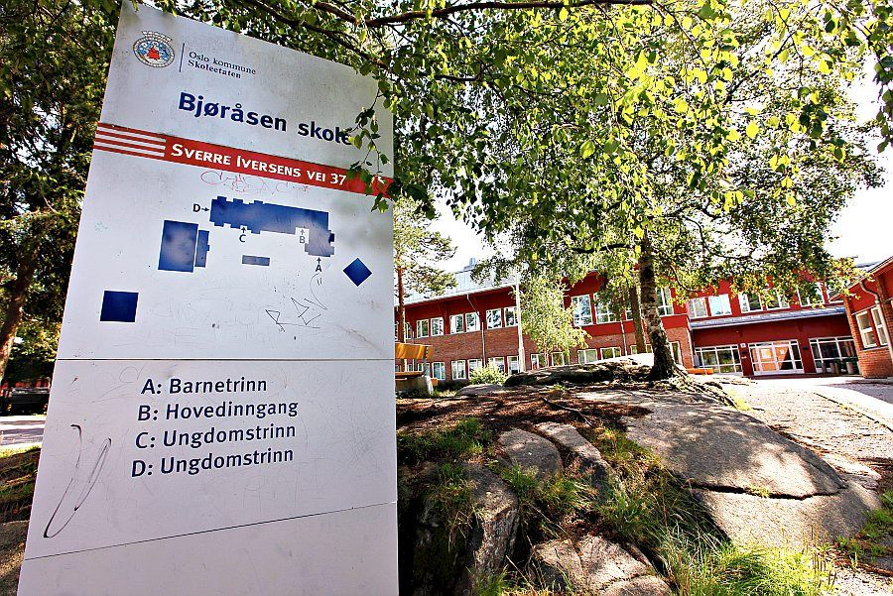
Antall elever: 188
Antall ansatte: 34
8. trinn:
  8A, kontaktlærer: Johan
  8B, kontaktlærer: Sarah
9. trinn:
  9A, kontaktlærer: Jennifer
  9B, kontaktlærer: Lisbeth
  9C, kontaktlærer: Nayab
10. trinn:
  10A, kontaktlærer: Lars
  10B, kontaktlærer: Kai Henning
Mottaksklasse, kontaktlærer: Alina

Slide 10
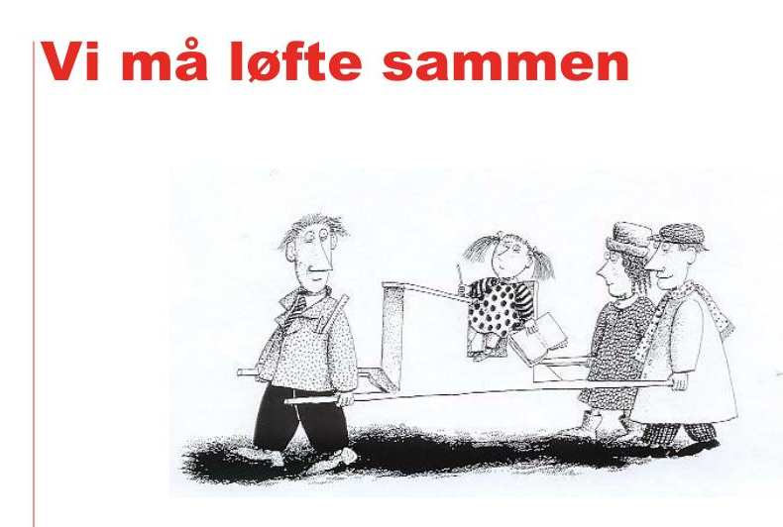
Hva kjennetegner et godt samarbeid mellom hjem og skole?
Vi ønsker tidlig dialog.
Ta kontakt ved bekymringer.
Snakk positivt om skole og læring hjemme.
Hjelp ungdommene med gode rutiner (søvn, mat, skolearbeid)

Slide 11
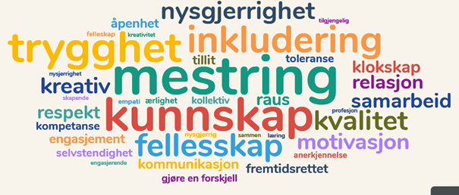
Satsningsområder
Språk og grunnleggende ferdigheter
Inkludering og sosial læring
Demokrati og medvirkning

Slide 12
Fokusområder i utviklingsarbeidet
Alle elevers læring og utvikling
Vi skal ha høye forventninger til alle elever og arbeide systematisk for å fremme både faglig og sosial utvikling.
Individuell læring og utvikling
Vi skal møte elevene der de er, og legge til rette for progresjon ut fra den enkeltes forutsetninger og behov.
Tilpasset opplæring
Variasjon i arbeidsmåter, innhold og vurderingsformer skal bidra til at flere elever opplever mestring og læring.
En mer praktisk og variert skolehverdag
Undervisningen skal være relevant, engasjerende og praktisk der det er hensiktsmessig.
Alternative læringsarenaer
Vi skal bruke ulike læringsarenaer for å styrke elevenes læring, motivasjon og trivsel.

Slide 13
Fravær og permisjoner
Betydningen av tilstedeværelse.
Gode vaner etableres tidlig.
Oppfordre til å planlegge ferier utenom skoletiden.
Søknad om permisjon leveres ved å fylle ut skjemaet på Oslo kommunes hjemmeside.
Det som er forsvarlig for en elev, kan være uforsvarlig for en annen. Dersom skolen kommer til at det ikke er forsvarlig å innvilge permisjon, skal søknaden avslås.
190 dager på skolen, og 175 dager ferie.
Søk i god tid, avvent med å bestille flybilletter
Skolen skal ta stilling til om det er forsvarlig at eleven får permisjon.

Slide 14
Trygt skolemiljø
Alle elever har rett til et trygt og godt skolemiljø (på skolen, skoleveien og andre aktiviteter i skolens regi).
Skolen tar mobbing, krenkelser og utenforskap på alvor
Oppfordrer foresatte til å melde fra tidlig
Alle skal føle seg inkludert, respektert og akseptert
Hva gjør du hvis ditt eller andre barn opplever å ikke ha et trygt og godt skolemiljø?
Vi på Bjøråsen skole har nulltoleranse mot mobbing, vold, diskriminering og trakassering.
Ta kontakt med skolen
Du kan ringe eller sende e-post
Be om et møte med kontaktlærer og/eller sosiallærer, miljøarbeider.

Slide 15

Ungdomsmiljø og digital hverdag
Sosiale medier følger elevene inn i skolehverdagen.
Foresatte har fortsatt en viktig rolle.
Oppfordrer til interesse for barnas digitale liv.

Slide 16
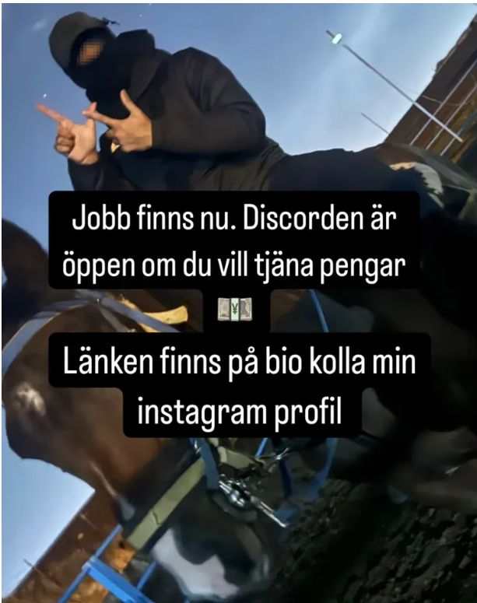
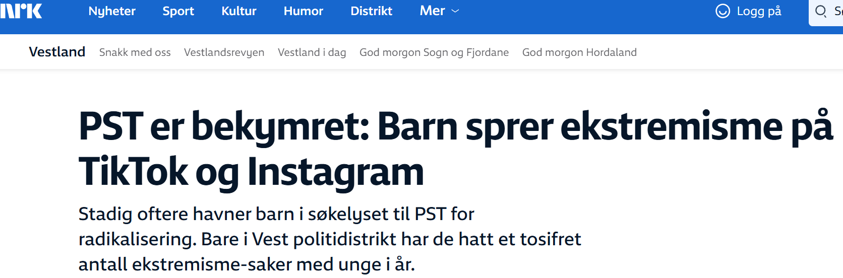
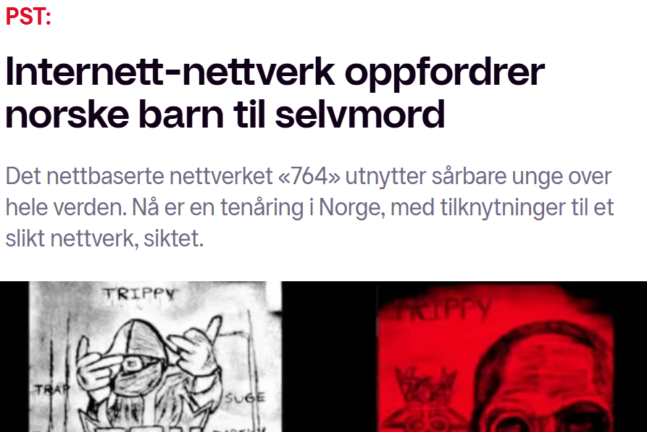
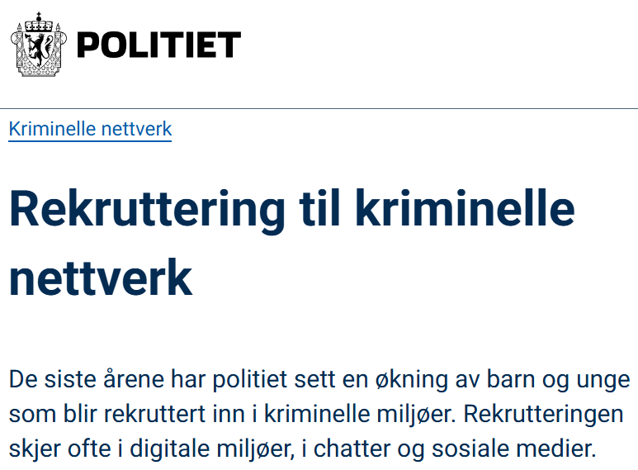

"Det farligste stedet for et barn å være i dag, er på rommet med telefonen sin"
- Kripos, Mai 2026

Slide 17

Øke trygghet
Redusere mobbing og krenkelser
Vedtatt i driftsstyre, FAU og drøftet i elevrådet

Slide 18
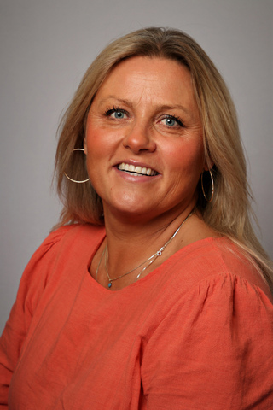
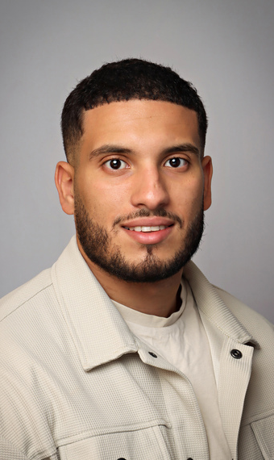
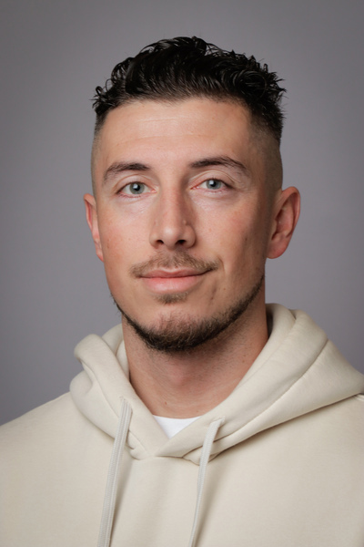

MOT
MOTs oppdrag er å utvikle robust ungdom, som inkluderer alle.
MOTs programmer er et verktøy for å jobbe systematisk med å utvikle ungdoms robusthet og motstandskraft.
Målet er at de står sterkere i møte med samfunnsutfordringer som mobbing, utenforskap og psykiske vansker.
MOT er forankret i positiv psykologi. Framfor å fokusere på negativ atferd, jobber MOT forebyggende og kontinuerlig med å forsterke den positive atferden vi ønsker mer av.
MOT til å si nei
MOT til å bry seg
MOT til å leve
Våre MOT-lærere:
LENE
YOUSSEF
DENIZ

Slide 19
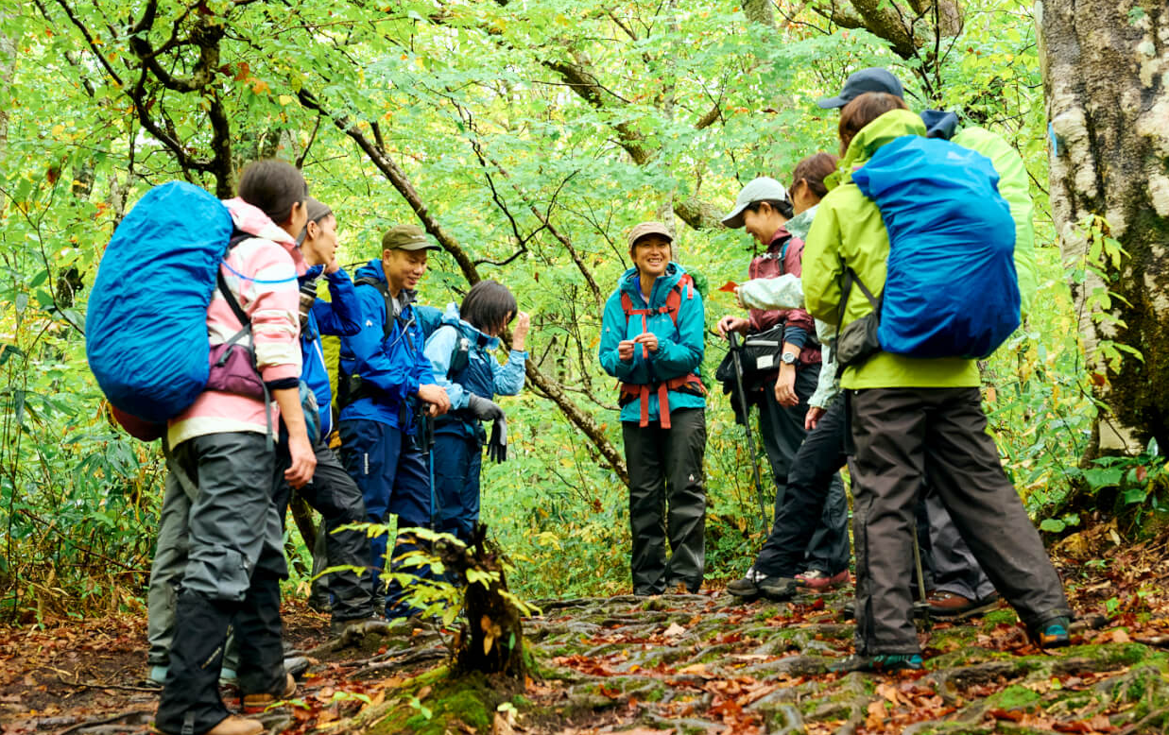
Trygg av natur
En praktisk undervisningsmetode med fokus på elevmedvirkning.
Elevene utformer innholdet i undervisningsdagen, med utgangspunkt i samme tema og fag som skolen arbeider med.
Kursets overordnede mål er å fremme elevenes mestringsfølelse, sosiale trygghet og faglige deltakelse gjennom strukturert, aktivitetsbasert læring i naturen.
PRAKTISK INFORMASJON:
1 dag i uka, hele dagen.
Utendørs - uansett vær.
Elevene lager et måltid i løpet av undervisningsdagen. Måltidet bestemmes av elevene i forkant av undervisningsdagen.

Slide 20
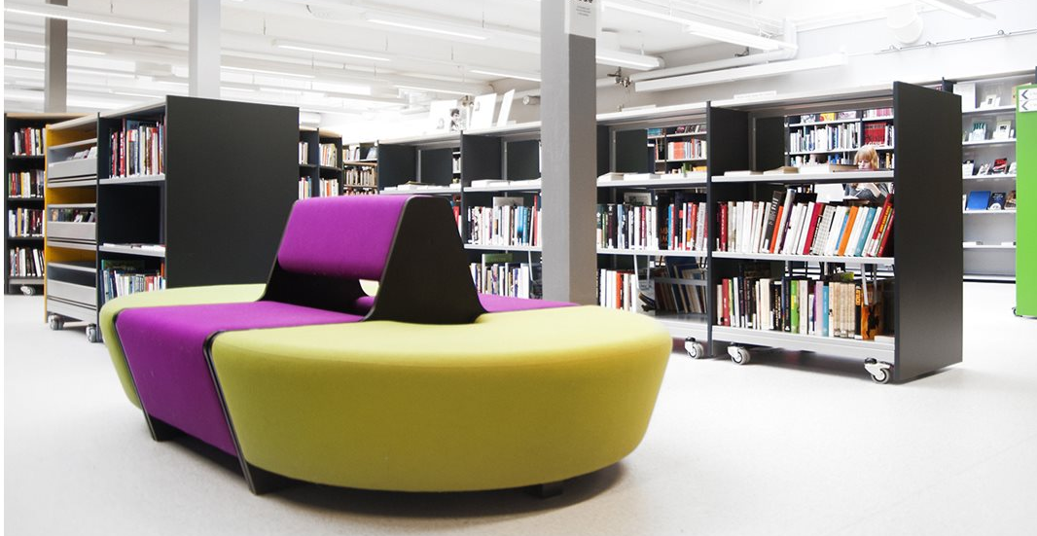
Hva tilbyr Bjøråsen skole våre elever dette skoleåret?​
Etterskoletilbud
Aktivitetsdager og ulike læringsturer
Tilgang til bibliotek hver dag
MOT-skole
Trygg av natur
Lesekurs i regi av Atlas-kompetanse og Romsås bibliotek
Ferd (samarbeid med kunstnere på kunstblokka på Romsås). Tverrfaglig opplegg mellom kunst & håndverk, norsk og musikk

Slide 21

Bli kjent med de andre ved bordet
Vi starter med en kort presentasjonsrunde.
Dere får nå to samarbeidsoppgaver hvor dere skal diskutere, og skrive ned det dere blir enige om på arket foran dere.

Slide 22
Oppgave 1: Å godta at vi er forskjellige
Hvordan kan dere snakke hjemme om å godta at vi er forskjellige? (Med å være forskjellige tenker vi: ulik religion, legning, kjønn, hudfarge, språk, funksjonsevne, utsende, interesser, meninger og væremåter og så videre)
På hvilke måter kan dette være utfordrende?
Diskuter sammen i gruppa (3 min.)

Slide 23
Oppgave 2: Felles grenser
Hva tenker dere er en passe innetid for elever på 8. trinn i hverdagen?
Kan det være lurt å ha lignende grenser hjemme, som andre elever på trinnet har?
(For eksempel innetid, leggetid, aldersgrenser (spill, filmer, sosiale medier), antall timer på mobiltelefonen og lignende)
Diskuter sammen i gruppa (3 min.)

Slide 24

Vi er veldig glade for å ha deres ungdommer her hos oss. Når skole og hjem trekker i samme retning, gir vi elevene de beste forutsetningene for å lykkes.
Vi gleder oss til å samarbeide med dere fremover.
Husk at vi sammen åpner vi dører mot verden og fremtiden.

